Slide 1
Индивидуальный проект, 2 этап

Slide 2
Цель этапа
Добавить к сайту данные о себе. Разместить фотографию владельца сайта. Разместить краткое описание владельца сайта (Biography). Добавить информацию об интересах (Interests). Добавить информацию об образовании (Education). Сделать пост по прошедшей неделе. Добавить пост на тему по выбору : Управление версиями. Git. Непрерывная интеграция и непрерывное развертывание (CI/CD).

Slide 3
Выполнение
Заходим в папку work/blog/content/authors/admin.(рис.1)

Slide 4
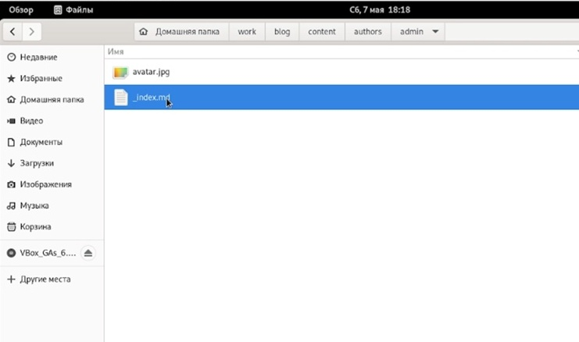
Рис.1

Slide 5
Выполнение
Загрузим своё фото(рис.2) под названием avatar.jpg.

Slide 6
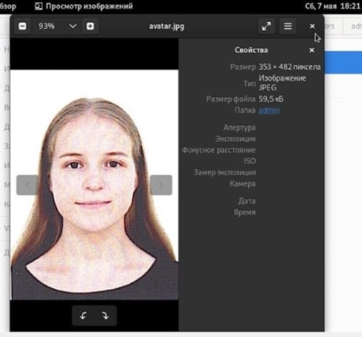
Рис.2

Slide 7
Выполнение
Зайдем в файл _index.md и начнём добавлять о себе информацию:биографию, интересы и образование(рис.3).

Slide 8
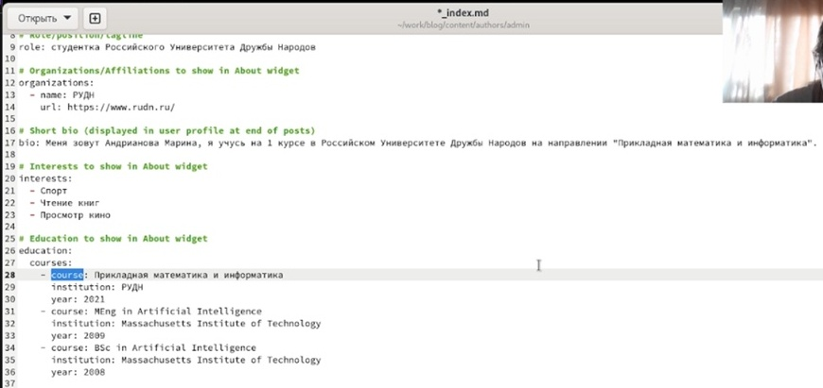
Рис.3

Slide 9
Выполнение
В папке work/blog/content/post/getting-started зайдём в файл _index.md(позже я переименую этот файл на “post № 1”) и начнём оформлять пост по прошедшей неделе(рис.4).

Slide 10
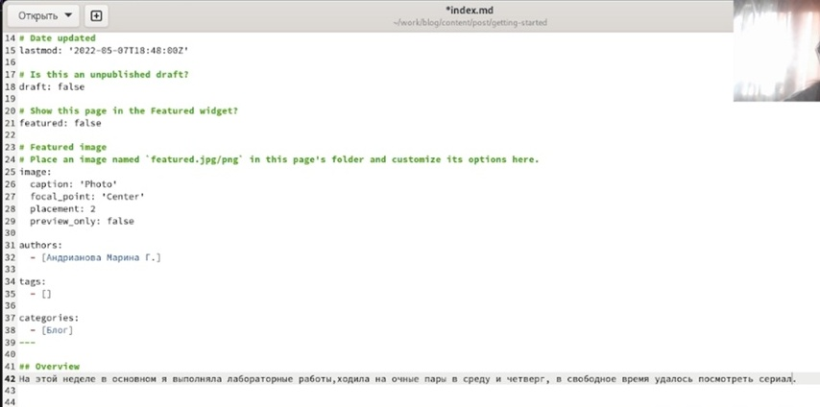
Рис.4

Slide 11
Выполнение
В эту же папку скопируем файл _index.md(позже я переименую этот файл на “post № 2”) и зайдём в него,начнём оформлять пост на тему: “Управление версиями.Git”(рис.5).

Slide 12
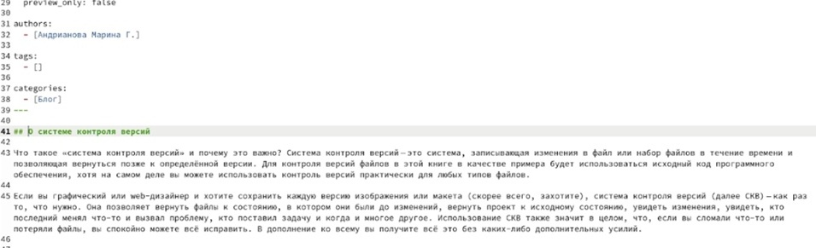
Рис.5

Slide 13
Выполнение
Чтобы сохранить изменения и отправить на GitHub, введём команды(рис.6):
1. git add .
2. git commit -am ""
3. git push origin main

Slide 14
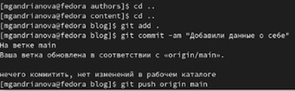
Рис.6

Slide 15
Выполнение
В папке work/blog введём команду “hugo server”, терминал выдаст нам ссылку на наш сайт,копируем её и вставляем в браузер. Как можно заметить, перед нами появится фото и биография(рис.7).

Slide 16
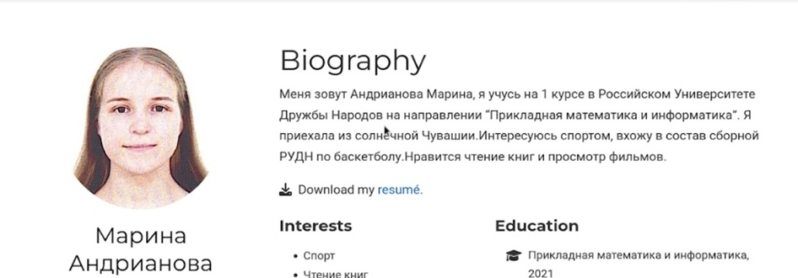
Рис.7

Slide 17
Выполнение
Пост по прошедшей неделе(рис.8) и пост на тему: “Управление версиями.Git”(рис.9) тоже загрузились.

Slide 18
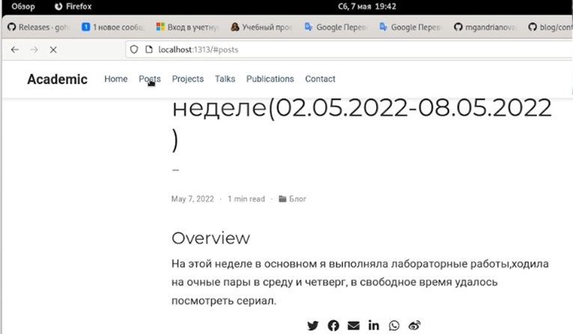
Рис.8

Slide 19
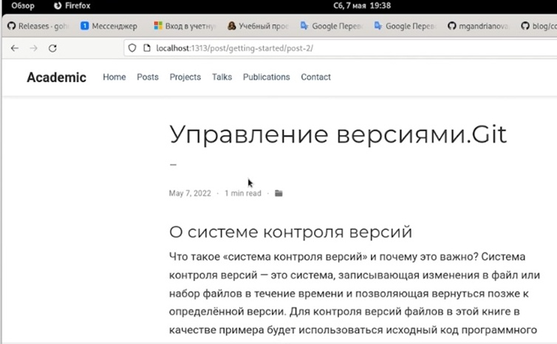
Рис.9

Slide 20
Выводы
Я добавила к сайту данные о себе: Разместила свою фотографию. Разместила краткое описание владельца сайта (Biography). Добавила информацию об интересах (Interests). Добавила информацию об образовании (Education).
Сделала пост по прошедшей неделе.
Добавила пост на тему: “Управление версиями. Git.”

